Slide 1
8. Периферия микроконтроллера
Таймер и часы реального времени. АЦП. ЦАП

Slide 2
1. Таймер
1.1. Основные функции таймера:
отсчет временных интервалов;
измерение частоты (режим захвата входного сигнала);
генерация выходного сигнала по истечении определенного периода времени (режим сравнения выходного сигнала);
генерация одиночных импульсов заданной длительности после заданной задержки;
генерация сигналов ШИМ (PWM);
генерация прерываний при возникновении различных событий.
Notes:
В зависимости от семейства и корпуса микроконтроллеры STM32 имеют различное количество таймеров (некоторые модели до 14).
Таймеры имеют практически одинаковую реализацию во всех сериях STM32 и сгруппированы в девять категорий

Slide 3
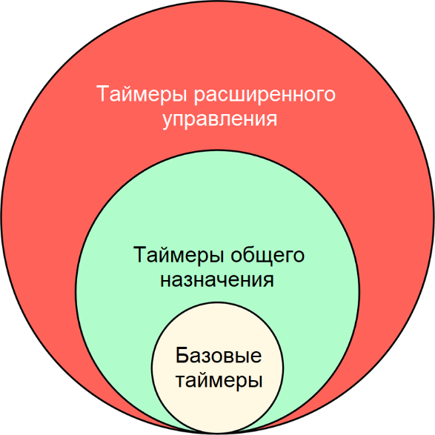
Разновидности таймеров
Базовые таймеры Самые простые таймеры в семействе STM32. Это 16-разрядные таймеры, используемые для генерации временного отсчета. Не имеют выводов I/O. Используются также для тактирования запросов к DMA от ЦАП. Могут быть использованы в качестве «ведущих» для других таймеров.
Таймеры общего назначения 16/32-разрядные таймеры выполняют множество функций:
выходное сравнение (синхронизация и генерация задержки);
генерация одиночных импульсов;
захват входного сигнала (для измерения частоты внешнего сигнала);
может быть использован в качестве базового таймера.
Таймеры с расширенными функциями Наиболее функциональные в семействе STM32. В дополнение к функциям таймера общего назначения включают несколько функций для управления двигателем и преобразованием энергии (три комплементарных сигнала с введением мертвого времени между ними).
Таймер высокого разрешения Специальный таймер, предназначенный для управления двигателем и преобразования энергии). Позволяет генерировать сигналы с высокоточными временными выдержками.
Таймеры с пониженным энергопотреблением Могут работать во всех режимах питания. Имеется возможность вывести систему из режима пониженного энергопотребления.

Slide 4
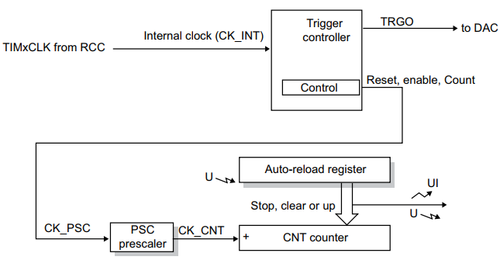
1.2. Архитектура базового таймера

Slide 5
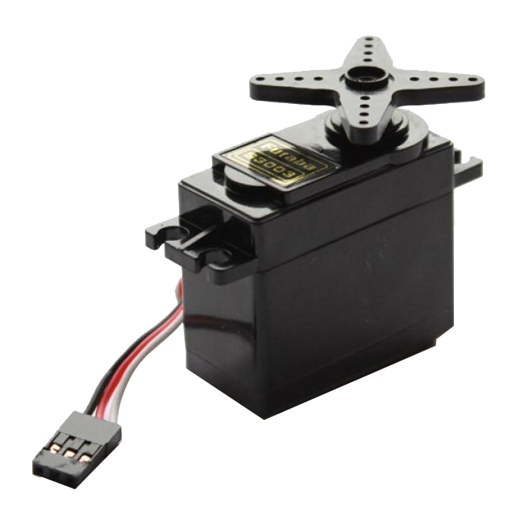
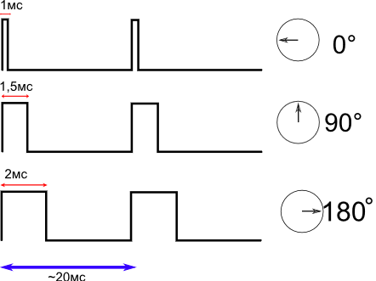
1.3. Пример использования таймера
Управление сервомашинкой при помощи ШИМ

Slide 6
2. Часы реального времени (Real-time clock, RTC)
2.1. Назначение RTC
Функции RTC:
Часы текущего времени и даты (секунды, минуты, часы (в 12-часовом или 24-часовом формате), день недели, число, месяц, год). Календарь учитывает високосные годы. Имеется возможность установки летнего времени (Daylight saving time).
Два независимых будильника (Alarm A и Alarm B), которые можно использовать для генерации событий при достижении заданного времени.
Блок пробуждения (wakeup unit), используемый для вывода микроконтроллера из состояний глубокого сна.
Обнаружение несанкционированного доступа к устройству.
Хранение данных независимо от основного питания МК (32 регистра).
Работа RTC не зависит от текущего состояния МК.

Slide 7
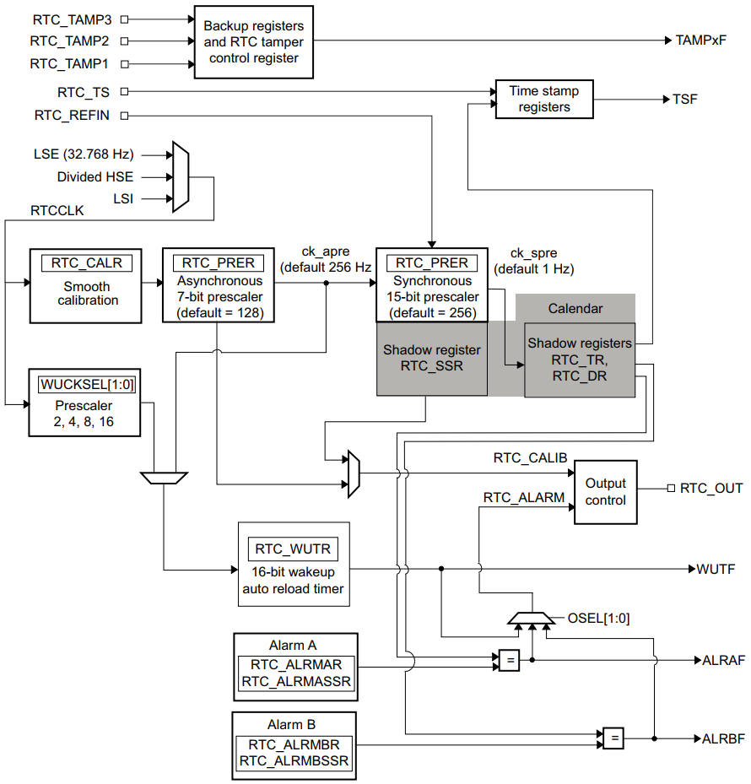
2.2. Архитектура RTC
Входные сигналы:
RTC_TS (timestamp event) – фиксация момента времени;
RTC_TAMP1, RTC_TAMP2, RTC_TAMP3 (tamper event detection) – обнаружение несанкционированного доступа;
RTC_REFIN (50 or 60 Hz reference clock input) – опорный сигнал;
LSE, Divided HSE, LSI – различные источники опорного сигнала.
Выходные сигналы:
TAMPxF (tamper detection flag) – флаг обнаружения несанкционированного доступа;
TSF (time stamp flag) – флаг события фиксации момента времени;
RTC_OUT (realtime clock output) – выводится один из двух сигналов:
RTC_CALIB: частота 512 Hz либо 1Hz;
RTC_ALARM: выход Alarm A, Alarm B либо Wakeup;
WUTF (wakeup timer flag) – выход блока пробуждения;
ALRAF, ALRBF (alarm A/B flag) – выходы будильников A/B.

Slide 8
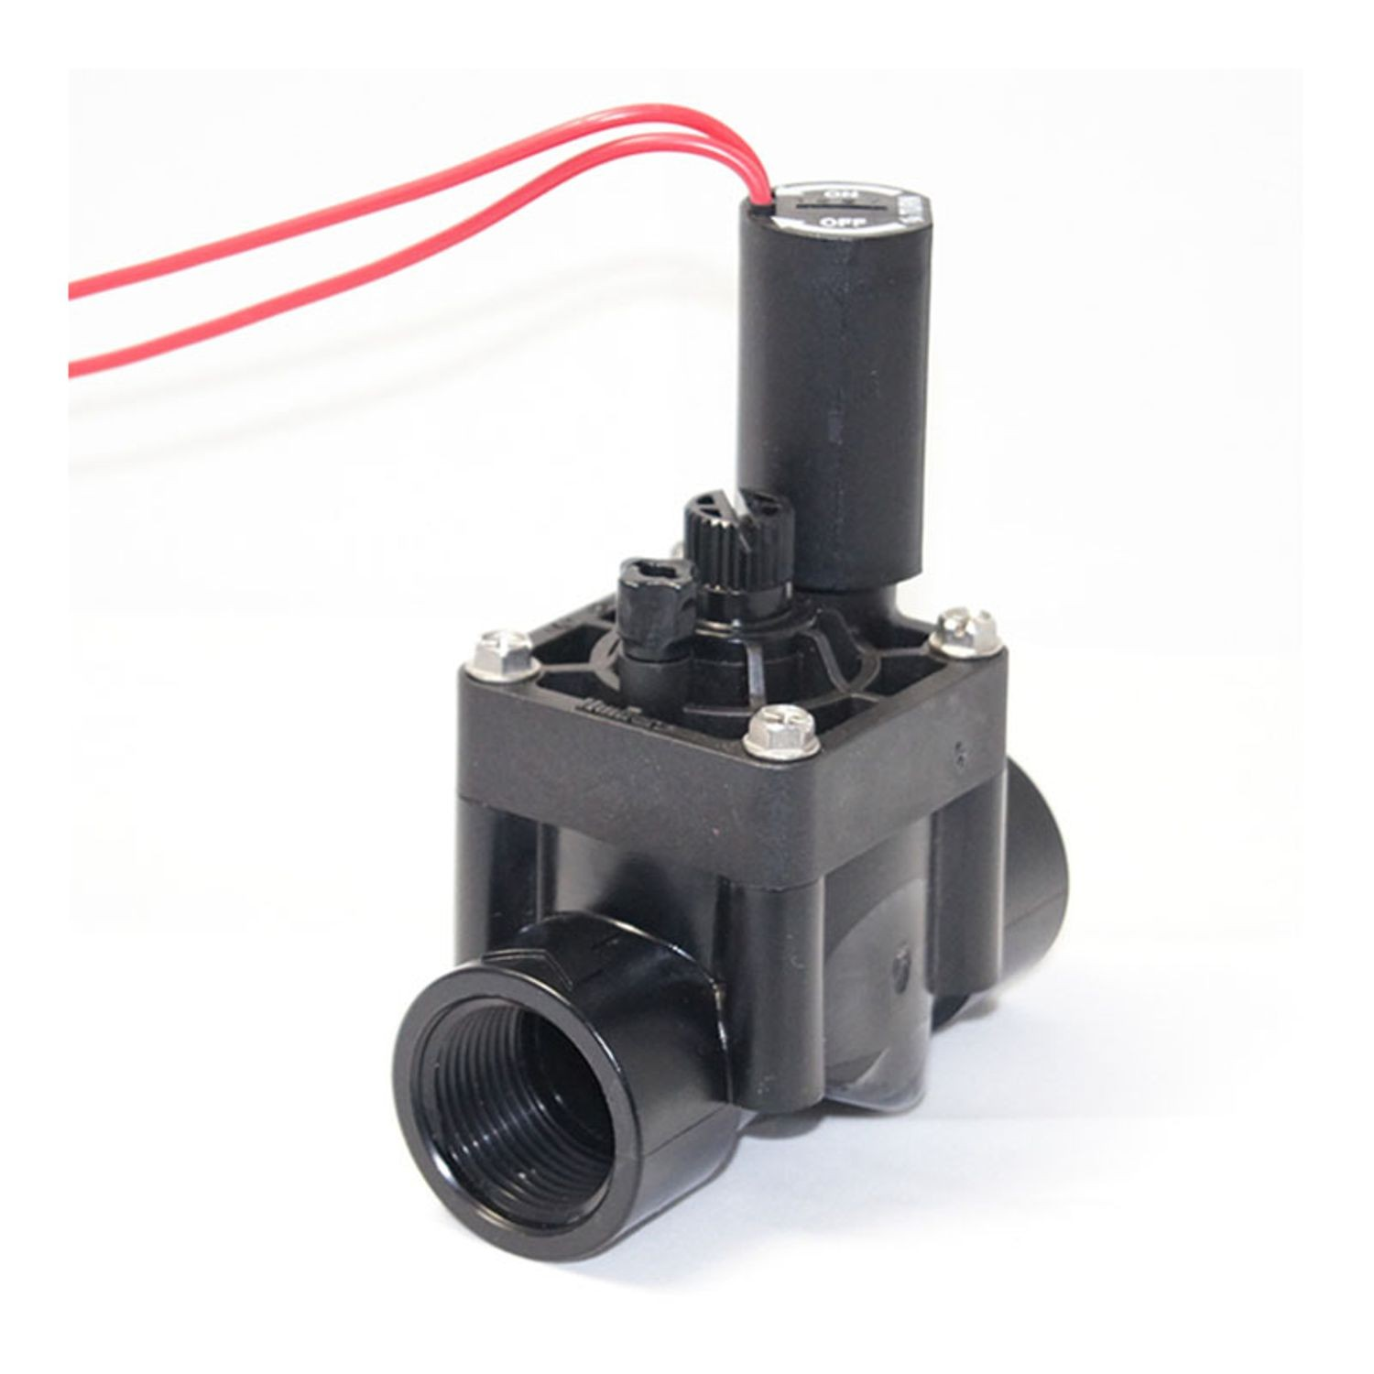
2.3. Пример использования RTC
Управление клапаном автоматического полива при помощи часов реального времени

Slide 9
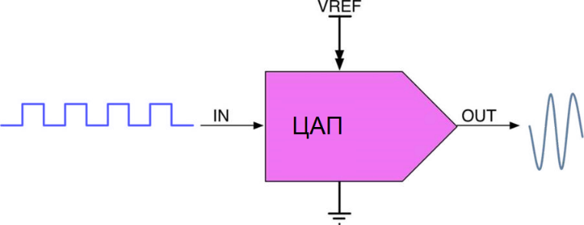
3. ЦАП
Цифро-аналоговый преобразователь (ЦАП) преобразует числовое представление в аналоговый сигнал, пропорциональный опорному напряжению (VREF).
ЦАП может запускаться с помощью выделенного для этого таймера для генерации аналоговых сигналов на заданной частоте.

Slide 10
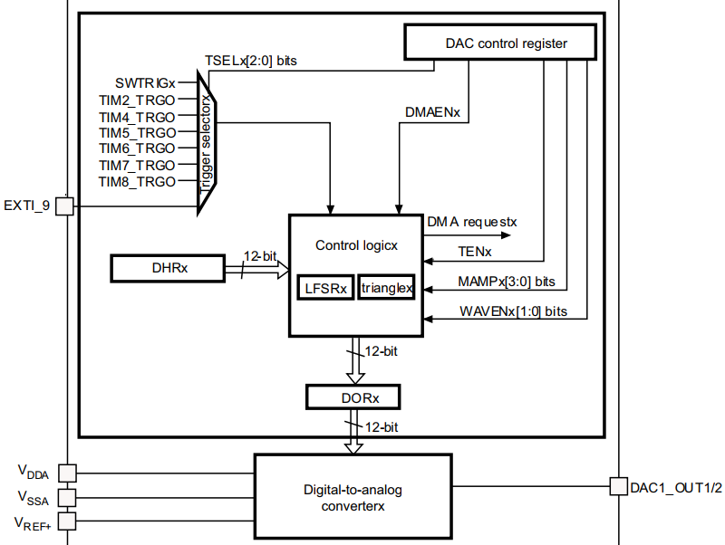
3.2. Архитектура ЦАП
DHRx (data holding register) – регистр хранения данных.
LFSR (linear feedback shift register) – используется при генерации шума.
DORx (data output register) – выходной регистр данных (подается на ЦАП).

Slide 11
3.3. Примеры использования ЦАП
Вывод звуковых сигналов
Регулятор температуры

Slide 12
4. АЦП
4.1. Принцип работы АЦП
АЦП (аналого-цифровой преобразователь) – устройство, которое преобразовывает входное напряжение в числовое представление.
Входное напряжение сравнивается с известным опорным напряжением (reference voltage). Оно может быть получено либо из домена VDDA, либо от внешнего источника (отдельный вывод VREF+).
Большинство микроконтроллеров STM32 предоставляют 12-разрядный АЦП, некоторые модели – 16-разрядный.

Slide 13
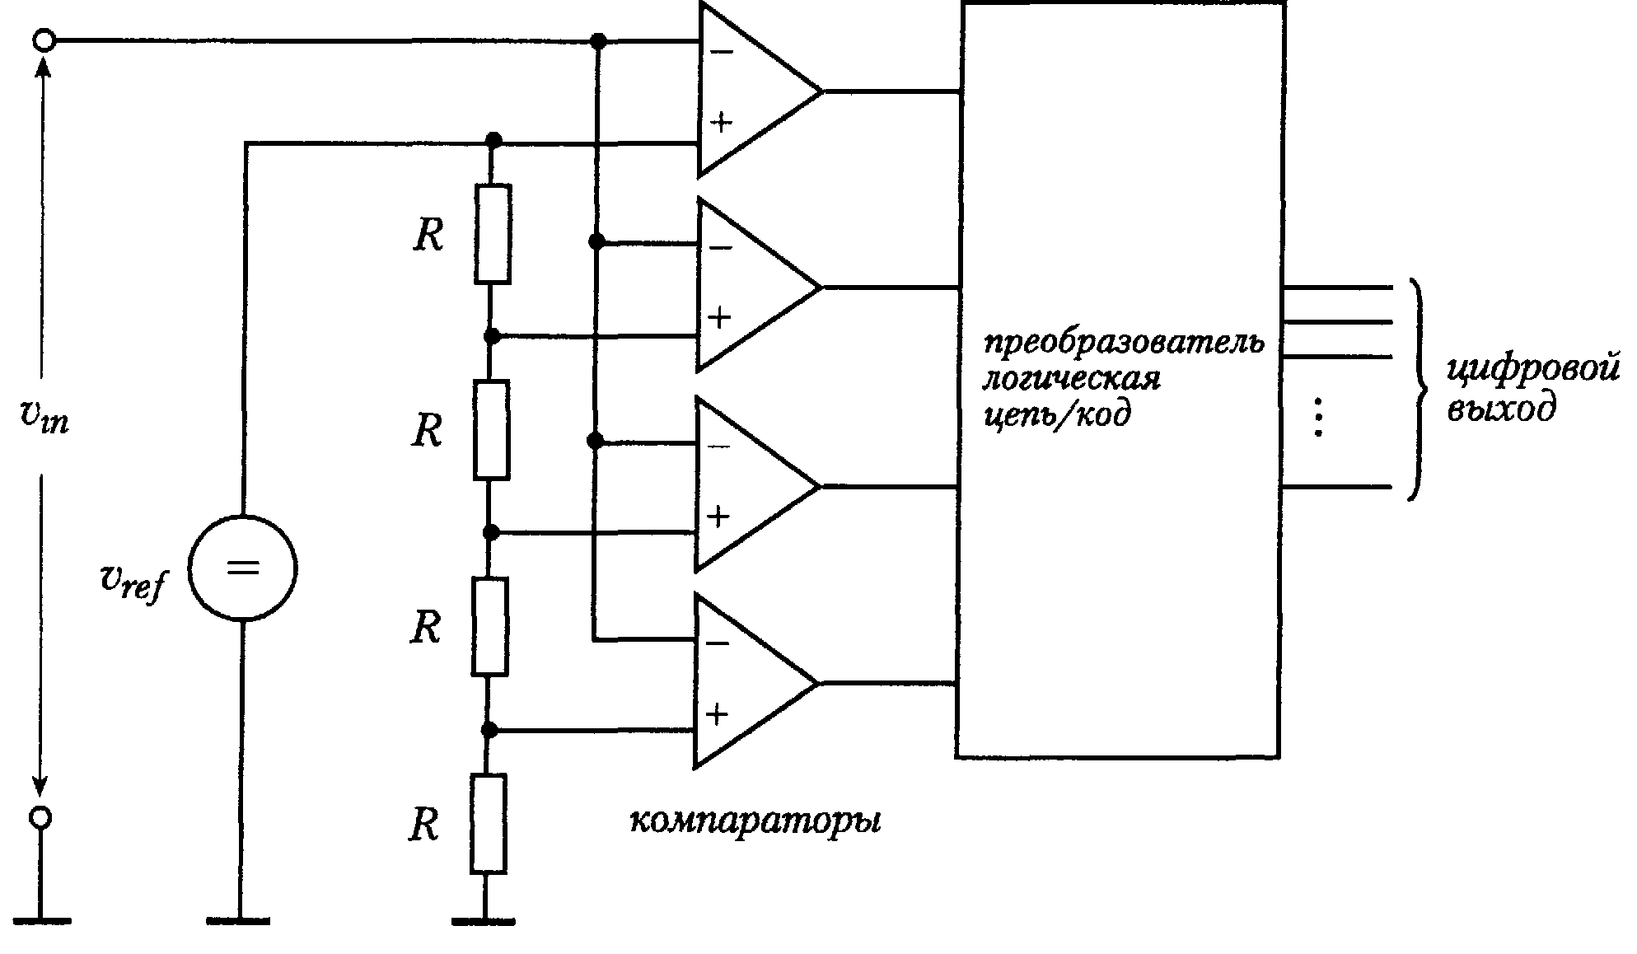
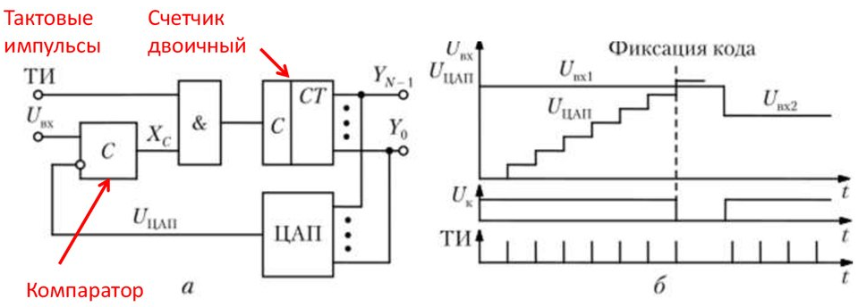
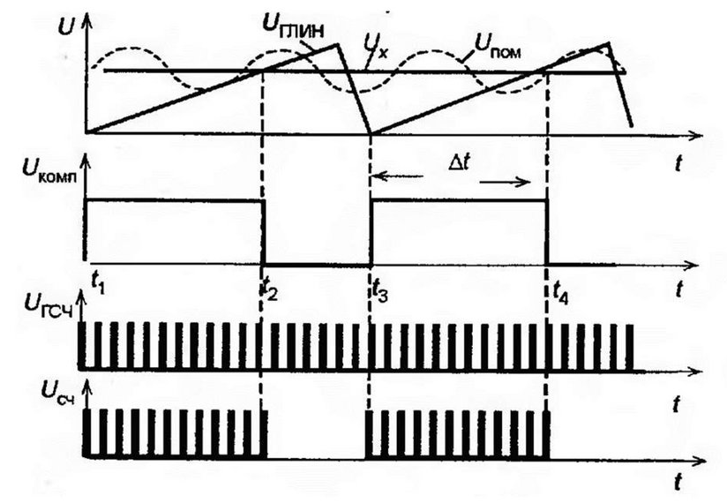
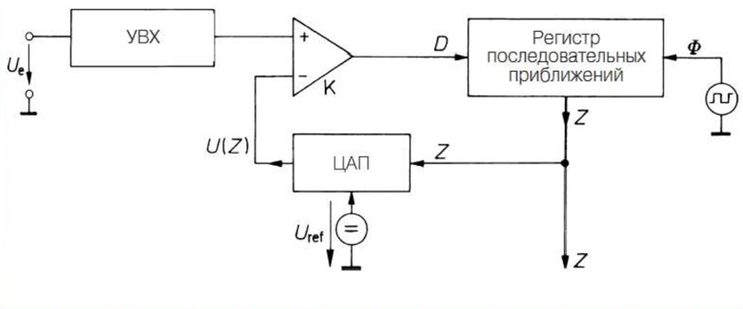
Некоторые способы цифро-аналогового преобразования
1. Параллельное (прямое) преобразование
3. Последовательный счет
4. Последовательные приближения
2. Время-импульсное преобразование

Slide 14
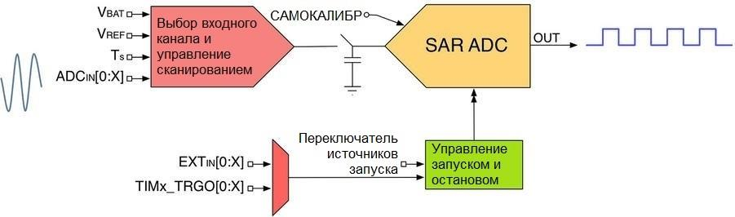
Упрощенная структурная схема АЦП
Notes:
АЦП может работать:
в одноканальном или многоканальном режиме;
В непрерывном или прерывистом режиме.
Результат преобразования сохраняется в 16-разрядном регистре данных с левым или правым выравниванием.
Кроме того, АЦП реализует функцию аналогового сторожевого таймера, которая позволяет обнаруживать, выходит ли входное напряжение за пределы пользовательских верхнего или нижнего пороговых значений: если это происходит, срабатывает специальный IRQ.

Slide 15
4.2. Режимы работы АЦП
Режим однократного преобразования одного канала (Single-Channel, Single Conversion Mode)
Режим сканирования с однократным преобразованием (Scan Single Conversion Mode)
Режим непрерывного преобразования одного канала (Single-Channel, Continuous Conversion Mode)
Режим сканирования с непрерывным преобразованием (Scan Continuous Conversion Mode)
Режим преобразования инжектированных каналов (Injected Conversion Mode)
Парный режим (Dual mode)
Notes:
Режимы работы АЦП:
Режим однократного преобразования одного канала (Single-Channel, Single Conversion Mode) – самый простой режим АЦП. В данном режиме АЦП выполняет однократное преобразование (одну выборку) одного канала и останавливается после завершения преобразования.
Режим сканирования с однократным преобразованием (Scan Single Conversion Mode) используется для последовательного преобразования нескольких каналов. Можно задать любую последовательность (до 16 каналов), с различным временем выборки и в различной очередности. Результаты преобразования передаются посредством DMA.
Режим непрерывного преобразования одного канала (Single-Channel, Continuous Conversion Mode) непрерывно преобразует один канал без вмешательства со стороны ЦПУ. Использование DMA дополнительно снижает нагрузку на ЦПУ.
Режим сканирования с непрерывным преобразованием (Scan Continuous Conversion Mode) используется для последовательного преобразования нескольких каналов АЦП. Используя ранги, можно задать любую последовательность преобразования (до 16 каналов), с различным временем выборки и в различной очередности. Этот режим аналогичен многоканальному режиму с однократным преобразованием, за исключением того, что он не прекращает преобразование после последнего канала последовательности, а циклически перезапускает последовательность преобразования с первого канала.
Режим преобразования инжектированных каналов (Injected Conversion Mode) используется при запуске преобразования по внешнему событию или при программном запуске. Группа инжектированных (введенных) каналов имеет более высокий приоритет над группой регулярных каналов. Режим прерывает преобразование текущего канала в группе регулярных каналов.
Парный режим (Dual mode) доступен в микроконтроллерах STM32, которые имеют два АЦП: ведущий ADC1 и ведомый ADC2. ADC1 и ADC2 работают вместе. Когда преобразование заканчивается, результат от ADC1 и ADC2 одновременно сохраняется в 32-битном регистре данных ADC1.

Slide 16
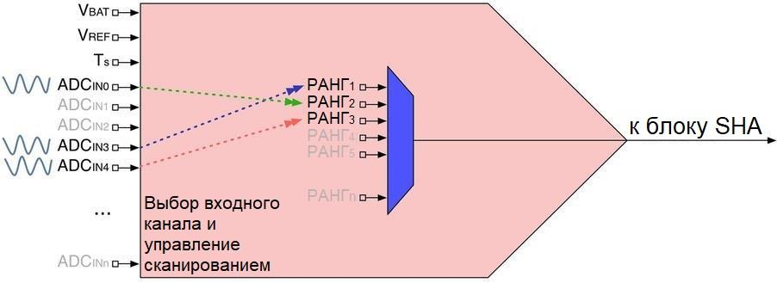
4.3. Выбор канала
Переупорядочение входных каналов с помощью рангов
Notes:
В микроконтроллерах STM32 используется понятие группы. Группа состоит из последовательности преобразований, которые могут быть выполнены любыми каналами и в любой очередности. Хотя входные каналы фиксированы и привязаны к определенным выводам микроконтроллера (то есть IN0 – первый канал, IN1 – второй и т. д.), они могут быть логически переупорядочены для формирования пользовательских последовательностей выборки. Изменение порядка каналов осуществляется путем присвоения им индекса в диапазоне от 1 до 16. Этот индекс называется рангом (rank) в библиотеке CubeHAL.

Slide 17
4.4. Примеры использования АЦП
Контроль температуры кристалла МК (по встроенному датчику)
Контроль напряжения батареи часов реального времени
Обработка данных с аналоговых датчиков

